Slide 1


Fenerbahçe Üniversitesi BLM 201 – Mantıksal Sistem Tasarımı FB-CPU RTL Tasarımı
Fenerbahçe Üniversitesi/2021- BLM201 - FBCPU RTL TASARIM PROJESİ - Proje Sahipleri: Behçet Muhammed, Adem Çolak, Hazem Kataie, Danial Erfani
34/1

Slide 2
Özetçe: Bu proje kapsamında makine dilinde yazılan 10 farklı operasyon kodu çalıştırabilen bir işlemci tasarımı geliştirilecektir. FB-CPU isminde bir işlemcinin Verilog dili ile RTL tasarımı ve tasarlanan işlemci üzerinde makine dili ile yazılan çeşitli kod parçacıkları yazılacaktır. Proje sonunda basit bir işlemcideki RAM, Kontrol Ünitesi ve Saklayıcıların bir arada çalışıp, makine dilindeki kod parçacıklarını nasıl yürütebildiği gözlemlenecektir.
Fenerbahçe Üniversitesi/2021- BLM201 - FBCPU RTL TASARIM PROJESİ - Proje Sahipleri: Behçet Muhammed, Adem Çolak, Hazem Kataie, Danial Erfani
34/2

Slide 3
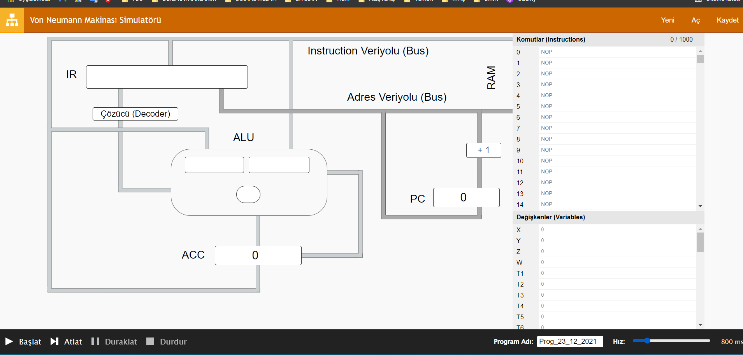
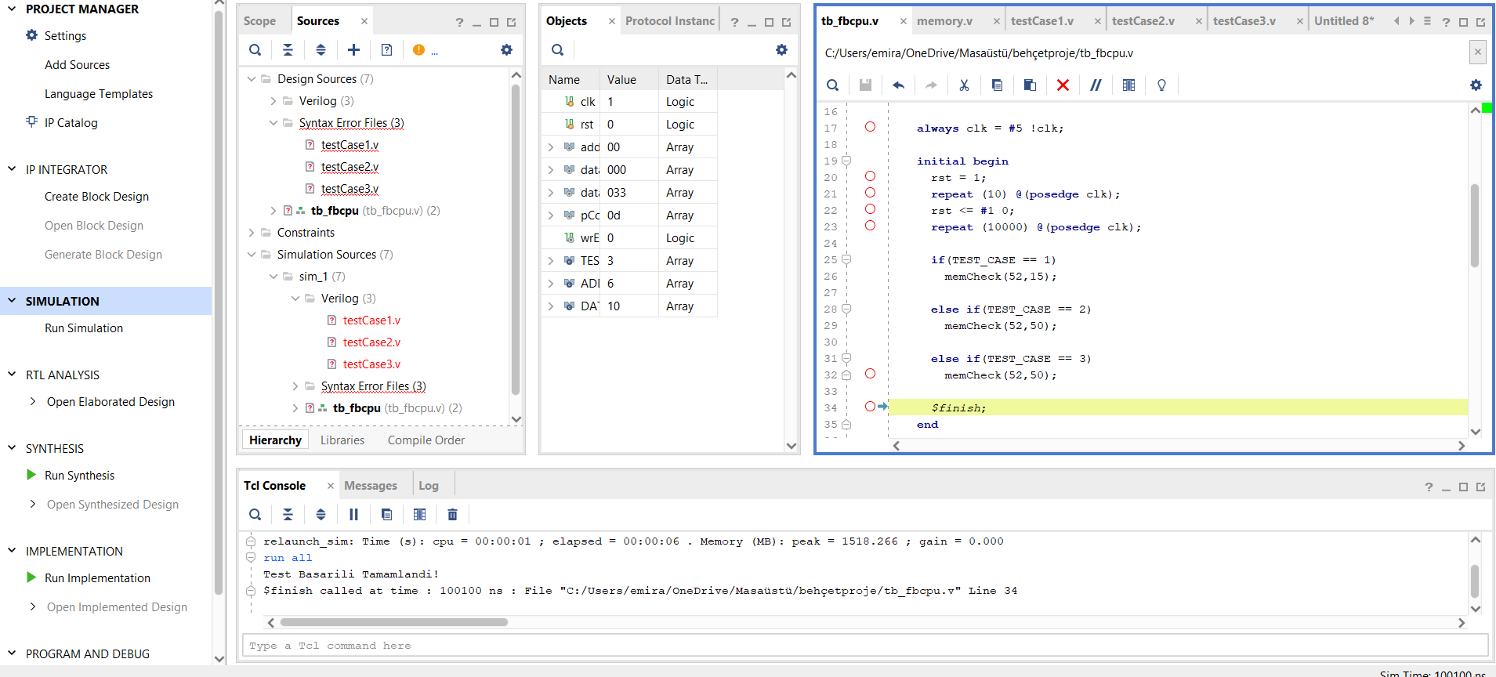
1) Von Neuman Simülatörü: FBU-CPU’nun mimarisini görselleştirdiğimiz ve veri akışının gözlemleyebildiğimiz bir simülatördür. 2) Xilinx Vivado Design Suite: FPGA geliştirme kartları üzerinde çalışmalar yapmak için gerekli olan tasarımı oluşturmak için kullandık.
Kullanılan Araçlar
Fenerbahçe Üniversitesi/2021- BLM201 - FBCPU RTL TASARIM PROJESİ - Proje Sahipleri: Behçet Muhammed, Adem Çolak, Hazem Kataie, Danial Erfani
34/3

Slide 4
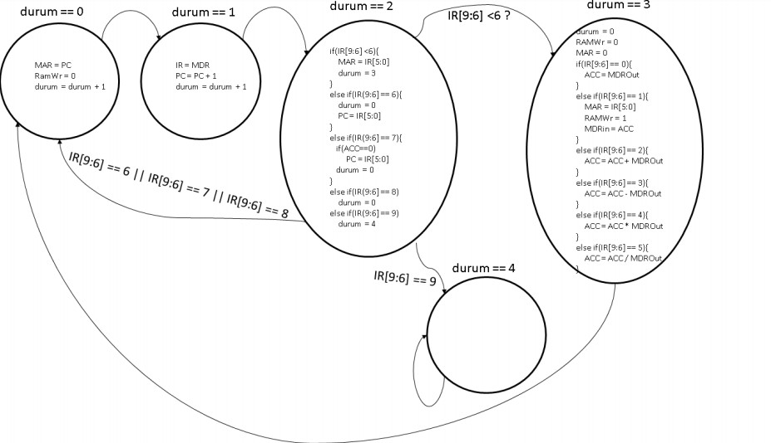
FB-CPU isimli yapacağımız projenin tasarımı şekilde verilmiştir. İstenilen durumlara göre komutların yerine getirilmesi amaçlanmıştır. FB-CPU tasarımı 10 adet komutu yapabilecek şekilde tasarlanmıştır. İşlemci belirtilen komutları yerine getirmek için gerekli durum değerlerini sağlanmalıdır. durum==0, durum==1 ve durum==4 verilerek, bizden durum==2 ve durum==3 işlemlerinin yapılması istenmiştir.
Fenerbahçe Üniversitesi/2021- BLM201 - FBCPU RTL TASARIM PROJESİ - Proje Sahipleri: Behçet Muhammed, Adem Çolak, Hazem Kataie, Danial Erfani
34/4

Slide 5
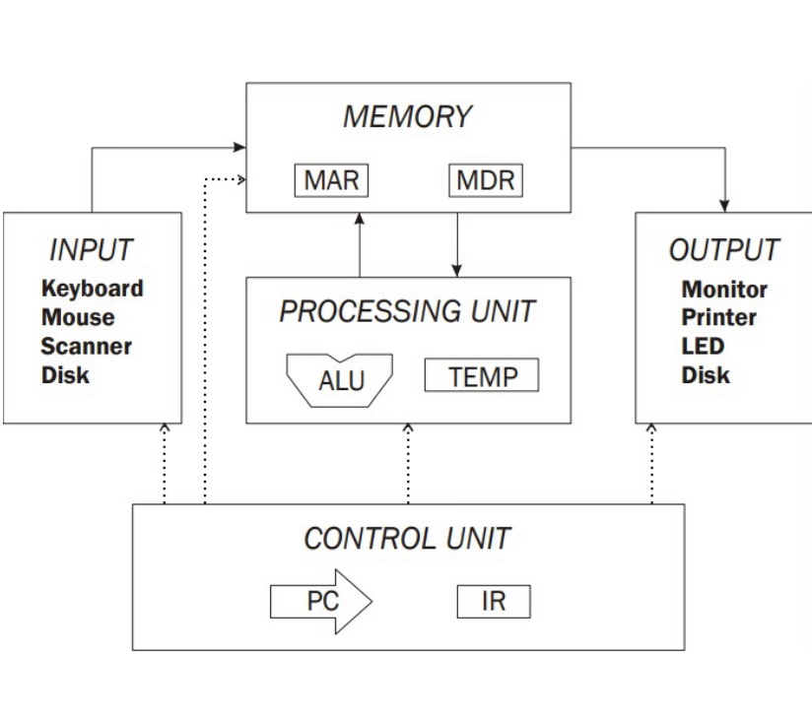
Memory’de İşlemcideki kodlar bulunur. İşlemci hangi komutu çalıştıracaksa onu çalıştırıp tekrar Memory’ye yazar. Temp, işlemcideki geçici bellek görevini görür. İşlem Ünitesi(ALU), işlemlerin gerçekleştiği yerdir. Kontrol Ünitesinde PC ve IR vardır. Bunlar RAM ile bağlantılıdır. PC ,RAM üzerinde hangi komutun alınacağını belirler. IR RAM’den okunan kodun saklandığı saklayıcıdır.
Fenerbahçe Üniversitesi/2021- BLM201 - FBCPU RTL TASARIM PROJESİ - Proje Sahipleri: Behçet Muhammed, Adem Çolak, Hazem Kataie, Danial Erfani
34/5

Slide 6
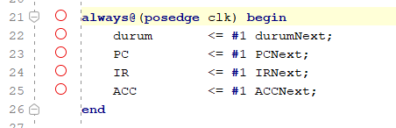
Tasarımda 4 adet saklayıcı bulunmaktadır. • Durum: Durum makinasında, hangi durumda olduğunu bilgisi tutulur. • PC (6 Bit): RAM üzerinde hangi satırdaki komutun alınacağını belirler. 6 bit olmasının nedeni RAM’in 2^6 lokasyonu olmasındandır. Dolayısıyla PC değeri RAM’deki her yeri gösterebilmektedir. • IR (10 Bit): Instruction Register, RAM’den okunan kodun (instruction) saklandığı saklayıcıdır. • ACC (10 Bit): Accumulator, aritmetik işlem sonuçlarının tutulduğu saklayıcıdır.
• Diğer tüm saklayıcılar, durum saklayıcısının değişimine göre çalışacaktır. Yani durum’un değerine göre tüm saklayıcıların giriş sinyalleri değişmektedir.
Fenerbahçe Üniversitesi/2021- BLM201 - FBCPU RTL TASARIM PROJESİ - Proje Sahipleri: Behçet Muhammed, Adem Çolak, Hazem Kataie, Danial Erfani
34/6

Slide 7
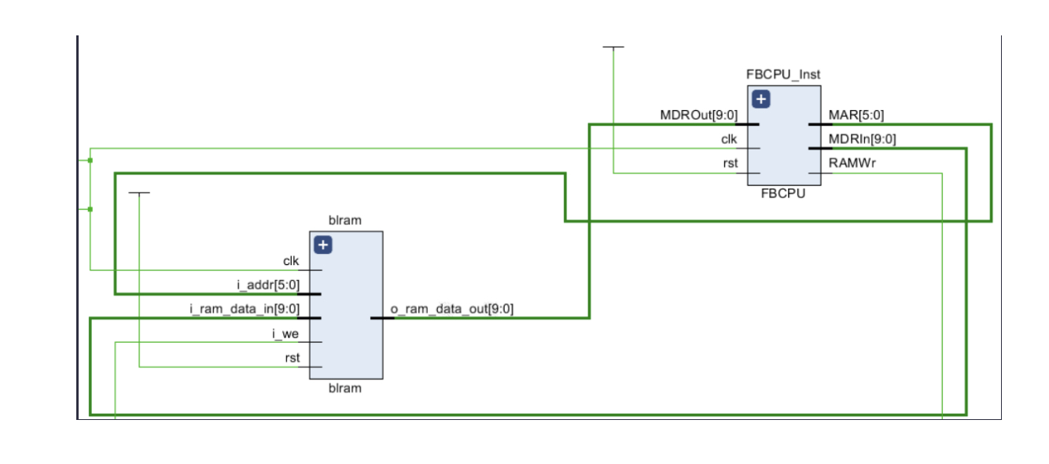
Şekildeki giriş-çıkış portlarına bağlı olan bellek sinyalleri aşağıda verilmektedir. • MAR (6 Bit): Memory Address Register isminde bir saklayıcıdır. Bu saklayıcı RAM’in adres girişine bağlanmıştır. RAM’in 2^6 lokasyonu olduğu için MAR 6 bitliktir. Saklayıcı RAM’in içerisindedir. • MDRIn (10 Bit): Memory Data Register In, RAM’e bir veri yazılacağı zaman kullanılan saklayıcıdır. RAM’in bir lokasyonu 10 bitlik olmasından ötürü, saklayıcı 10 bittir. Saklayıcı RAM’in içerisindedir. • RAMWr (1 Bit): RAM’e veri yazılacağı durumlarda aktif edilmektedir. 1 olmadığı durumlarda RAM’e veri yazılmaz. Saklayıcı RAM’in içerisindedir. • MDROut (10 Bit): Memory Data Register, RAM’den veri okunacağı zaman kullanılan saklayıcıdır. RAM’in bir lokasyonu 10 bit olmasından dolayı, saklayıcı 10 bittir. Saklayıcı RAM’in içerisindedir.
Fenerbahçe Üniversitesi/2021- BLM201 - FBCPU RTL TASARIM PROJESİ - Proje Sahipleri: Behçet Muhammed, Adem Çolak, Hazem Kataie, Danial Erfani
34/7

Slide 8
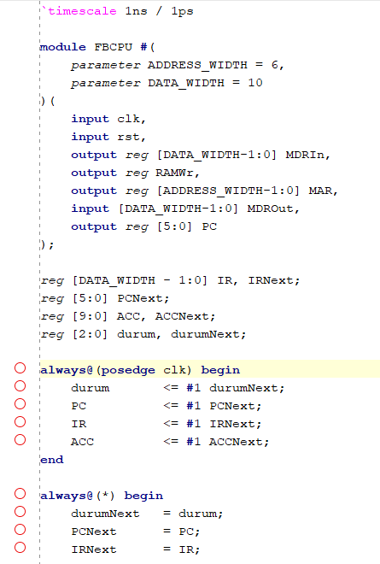
Fbcpu_core.v
Buradaki kodlar işlemcinin kendisini barındırır.
Fenerbahçe Üniversitesi/2021- BLM201 - FBCPU RTL TASARIM PROJESİ - Proje Sahipleri: Behçet Muhammed, Adem Çolak, Hazem Kataie, Danial Erfani
34/8

Slide 9
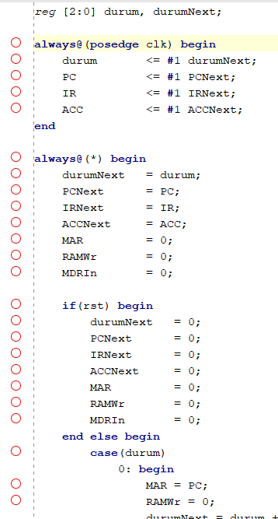
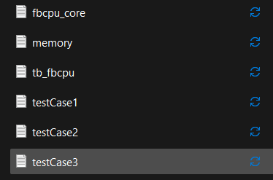
Tasarımda giriş-çıkış portlarına bağlı olan bellek sinyalleri, gerekli olan saklayıcılar tanımlanmıştır.
Fbcpu_core.v
Fenerbahçe Üniversitesi/2021- BLM201 - FBCPU RTL TASARIM PROJESİ - Proje Sahipleri: Behçet Muhammed, Adem Çolak, Hazem Kataie, Danial Erfani
34/9

Slide 10
BELLEK (RAM, Random Access Memory)
FB-CPU'nun komutları okuyup hesaplanan değeri geri yazacağı Ram'e bağlı saklayıcı ve clock sinyali bulunmaktadır.
İşlem Ünitesi (ALU, Arithmetic Logic Unit): Aritmetik işlemlerin gerçekleştirildiği bölümdür.
Kontrol Ünitesi: Saklayıcılar, Aritmetik İşlem Ünitesi ve RAM’e verilerin birbirleri arasında transferinden sorumludurlar. İşlemci içi veri akışını yönetir.
Fenerbahçe Üniversitesi/2021- BLM201 - FBCPU RTL TASARIM PROJESİ - Proje Sahipleri: Behçet Muhammed, Adem Çolak, Hazem Kataie, Danial Erfani
34/10

Slide 11
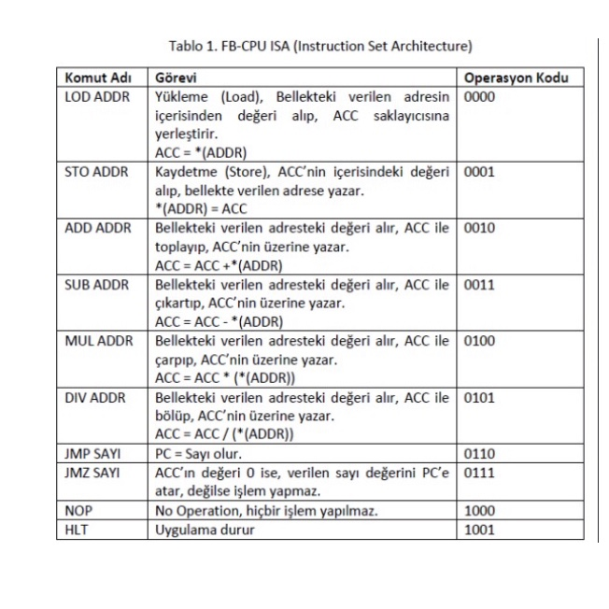
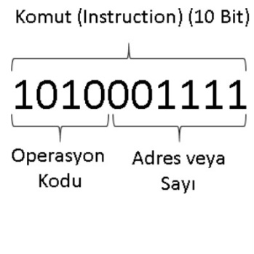
Her işlemcinin çalıştırabileceği komut seti vardır. Komutların bellekte okunması ve çözülmesi için durum makinesine 10 bitlik komutunda ilk 4 biti yani [9:6] operasyon kodunu belirtmekte, son 6 biti [5:0] adresi veya sayıyı temsil etmektedir. İşleme sokulacak olan sayı bellekteki bir adresden, komutun içerisinden veya bir saklayıcıdan alınabilir.
Fenerbahçe Üniversitesi/2021- BLM201 - FBCPU RTL TASARIM PROJESİ - Proje Sahipleri: Behçet Muhammed, Adem Çolak, Hazem Kataie, Danial Erfani
34/11

Slide 12
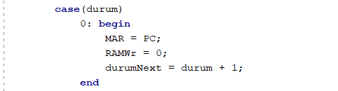

Durum == 0 , durumu Ram’den komutun istenildiği yerdir.
Durum == 1, Verilog dilinde böyle verilmiştir.
Fenerbahçe Üniversitesi/2021- BLM201 - FBCPU RTL TASARIM PROJESİ - Proje Sahipleri: Behçet Muhammed, Adem Çolak, Hazem Kataie, Danial Erfani
34/12

Slide 13
Durum == 1, Verilog dilinde böyle verilmiştir.
Fenerbahçe Üniversitesi/2021- BLM201 - FBCPU RTL TASARIM PROJESİ - Proje Sahipleri: Behçet Muhammed, Adem Çolak, Hazem Kataie, Danial Erfani
34/13

Slide 14
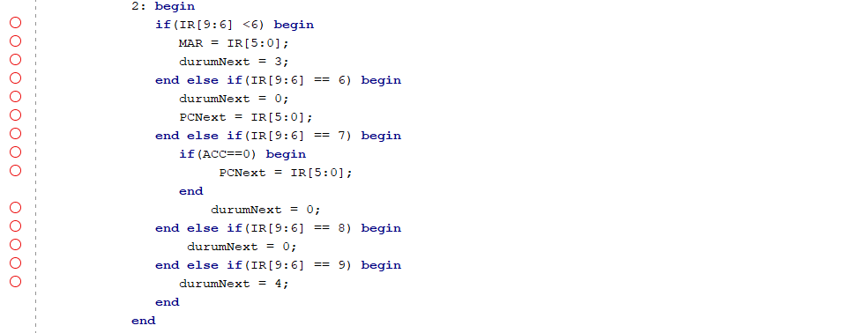
Durum==2
Fenerbahçe Üniversitesi/2021- BLM201 - FBCPU RTL TASARIM PROJESİ - Proje Sahipleri: Behçet Muhammed, Adem Çolak, Hazem Kataie, Danial Erfani
34/14

Slide 15
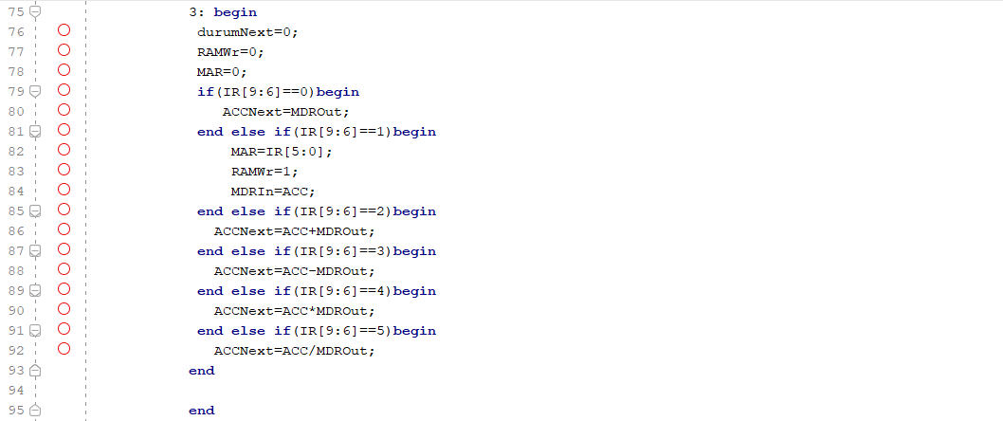
Durum == 3
Fenerbahçe Üniversitesi/2021- BLM201 - FBCPU RTL TASARIM PROJESİ - Proje Sahipleri: Behçet Muhammed, Adem Çolak, Hazem Kataie, Danial Erfani
34/15

Slide 16
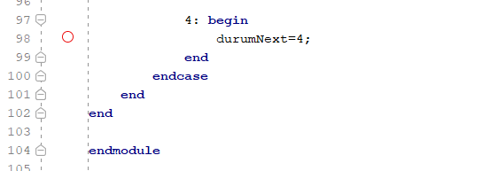
Durum == 4
Fenerbahçe Üniversitesi/2021- BLM201 - FBCPU RTL TASARIM PROJESİ - Proje Sahipleri: Behçet Muhammed, Adem Çolak, Hazem Kataie, Danial Erfani
34/16

Slide 17
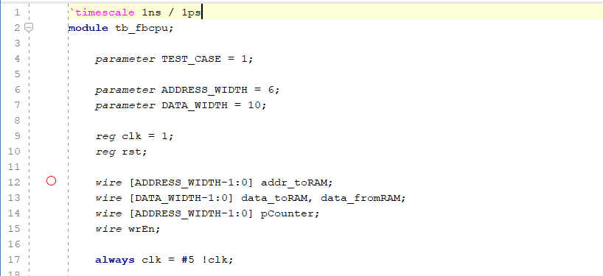
tb_fbucpu.v
Test-bench yazılımında tasarladığımız projenin düzgün çalışıp çalışmadığı kontrol edilir.
TEST_CASE parametresi, bize verilen test yazılımlarından hangisinin test edilmesini istiyorsak onun test edilmesi için tanımlanmıştır. Test yazılımlarında işlemcinin tasarlanması için belleğe belli verilerin yazıldığı kısımdır.
Fenerbahçe Üniversitesi/2021- BLM201 - FBCPU RTL TASARIM PROJESİ - Proje Sahipleri: Behçet Muhammed, Adem Çolak, Hazem Kataie, Danial Erfani
34/17

Slide 18
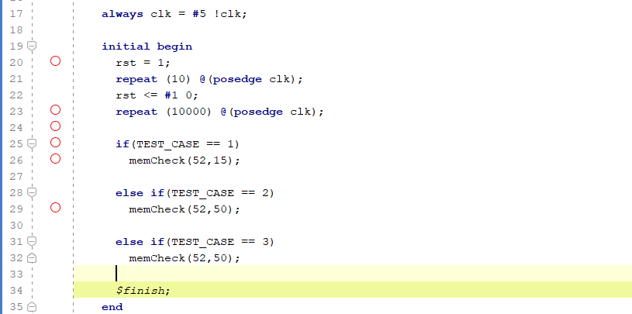
Memcheck isimli parametre, TEST_CASE==1 ise önce 10000 cycle bekleyip sonra 52. adrese 15 sayısının yazılmasını sağlar. TEST_CASE==2 ise önce 10000 cycle bekleyip sonra 52. adrese 50 sayısının yazılmasını sağlar. TEST_CASE==3 ise önce 10000 cycle bekleyip sonra 52. adrese 50 sayısının yazılmasını sağlar.
Fenerbahçe Üniversitesi/2021- BLM201 - FBCPU RTL TASARIM PROJESİ - Proje Sahipleri: Behçet Muhammed, Adem Çolak, Hazem Kataie, Danial Erfani
34/18

Slide 19
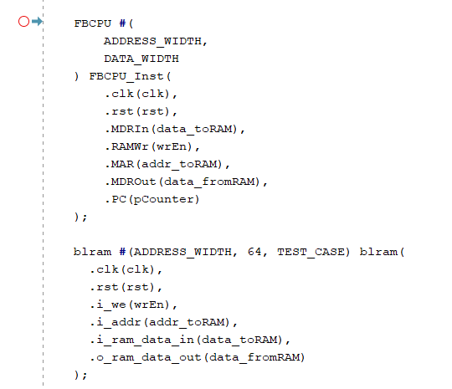
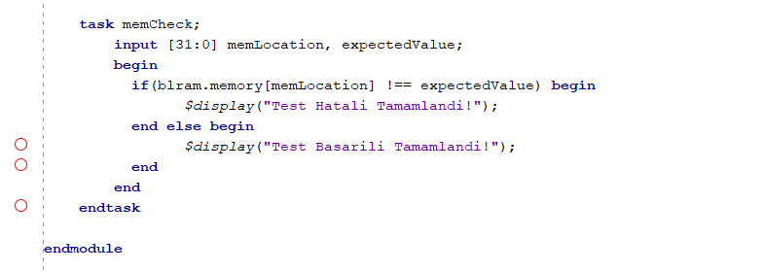
Yukarıdaki şekilde, FBCPU ve Memory dosyalarındaki kodlar tanımlanmıştır. İkisinin sinyalleri birbirine bağlanmıştır.
Sağdaki şekil ise işlemcinin düzgün çalışıp çalışmadığını kontrol etmek için tasarladığımız kısımdır.
Fenerbahçe Üniversitesi/2021- BLM201 - FBCPU RTL TASARIM PROJESİ - Proje Sahipleri: Behçet Muhammed, Adem Çolak, Hazem Kataie, Danial Erfani
34/19

Slide 20
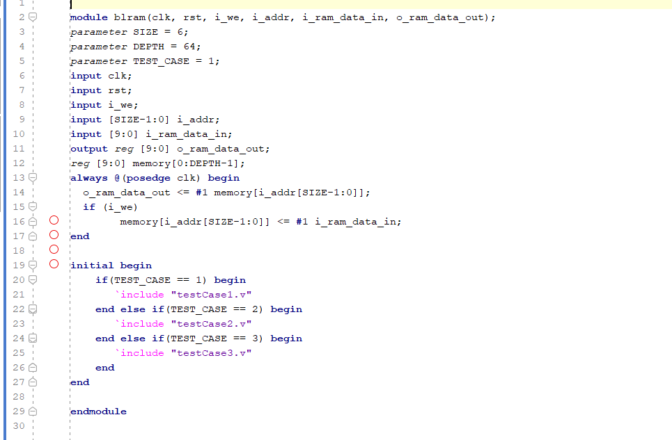
memory.v
Buradaki kodlar Ram’in kendisini tanımlıyor.
Yandaki şekilde, örneğin TEST_CASE==1 durumuna gelirse testCase1.v dosyasının içeriğini buraya aktarmaktır. TEST_CASE durumuna göre belirlenen dosyanın içeriğine gidilir.
Fenerbahçe Üniversitesi/2021- BLM201 - FBCPU RTL TASARIM PROJESİ - Proje Sahipleri: Behçet Muhammed, Adem Çolak, Hazem Kataie, Danial Erfani
34/20

Slide 21
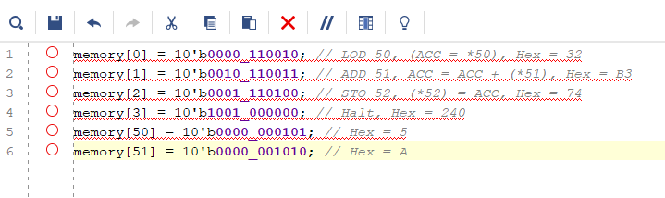
TEST CASELER
testCase1.v
FB-CPU için bellekte 50 ve 51 adresteki iki sayının toplamını 52 no’lu adrese kaydeden uygulamayı inceleyelim.
Fenerbahçe Üniversitesi/2021- BLM201 - FBCPU RTL TASARIM PROJESİ - Proje Sahipleri: Behçet Muhammed, Adem Çolak, Hazem Kataie, Danial Erfani
34/21

Slide 22
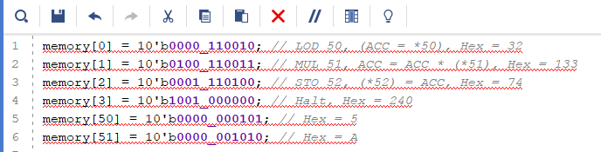
testCase2.v FB-CPU için bellekte 50 ve 51 adresteki iki sayının çarpımını 52 no’lu adrese kaydeden uygulamayı inceleyelim.
TEST CASELER
Fenerbahçe Üniversitesi/2021- BLM201 - FBCPU RTL TASARIM PROJESİ - Proje Sahipleri: Behçet Muhammed, Adem Çolak, Hazem Kataie, Danial Erfani
34/22

Slide 23
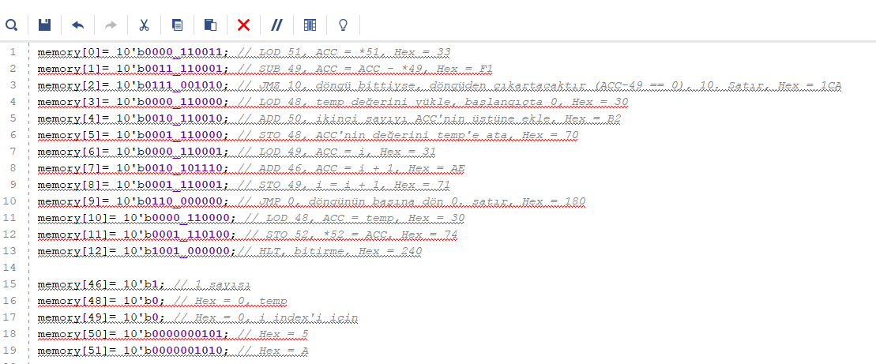
testCase3.v FB-CPU için bellekte 50 ve 51. adresteki iki sayının çarpımını 52 no’lu adrese kaydeden uygulamayı inceleyelim.
TEST CASELER
Fenerbahçe Üniversitesi/2021- BLM201 - FBCPU RTL TASARIM PROJESİ - Proje Sahipleri: Behçet Muhammed, Adem Çolak, Hazem Kataie, Danial Erfani
34/23

Slide 24
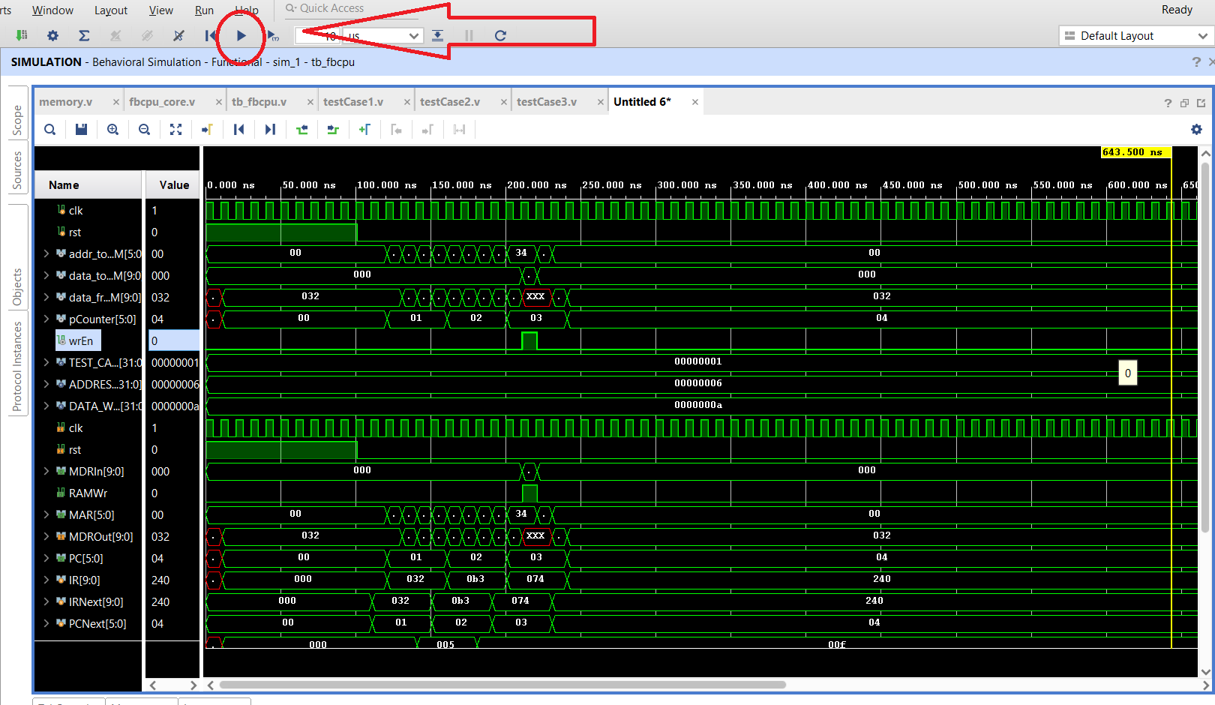
Test Case 1
Fenerbahçe Üniversitesi/2021- BLM201 - FBCPU RTL TASARIM PROJESİ - Proje Sahipleri: Behçet Muhammed, Adem Çolak, Hazem Kataie, Danial Erfani
34/24

Slide 25
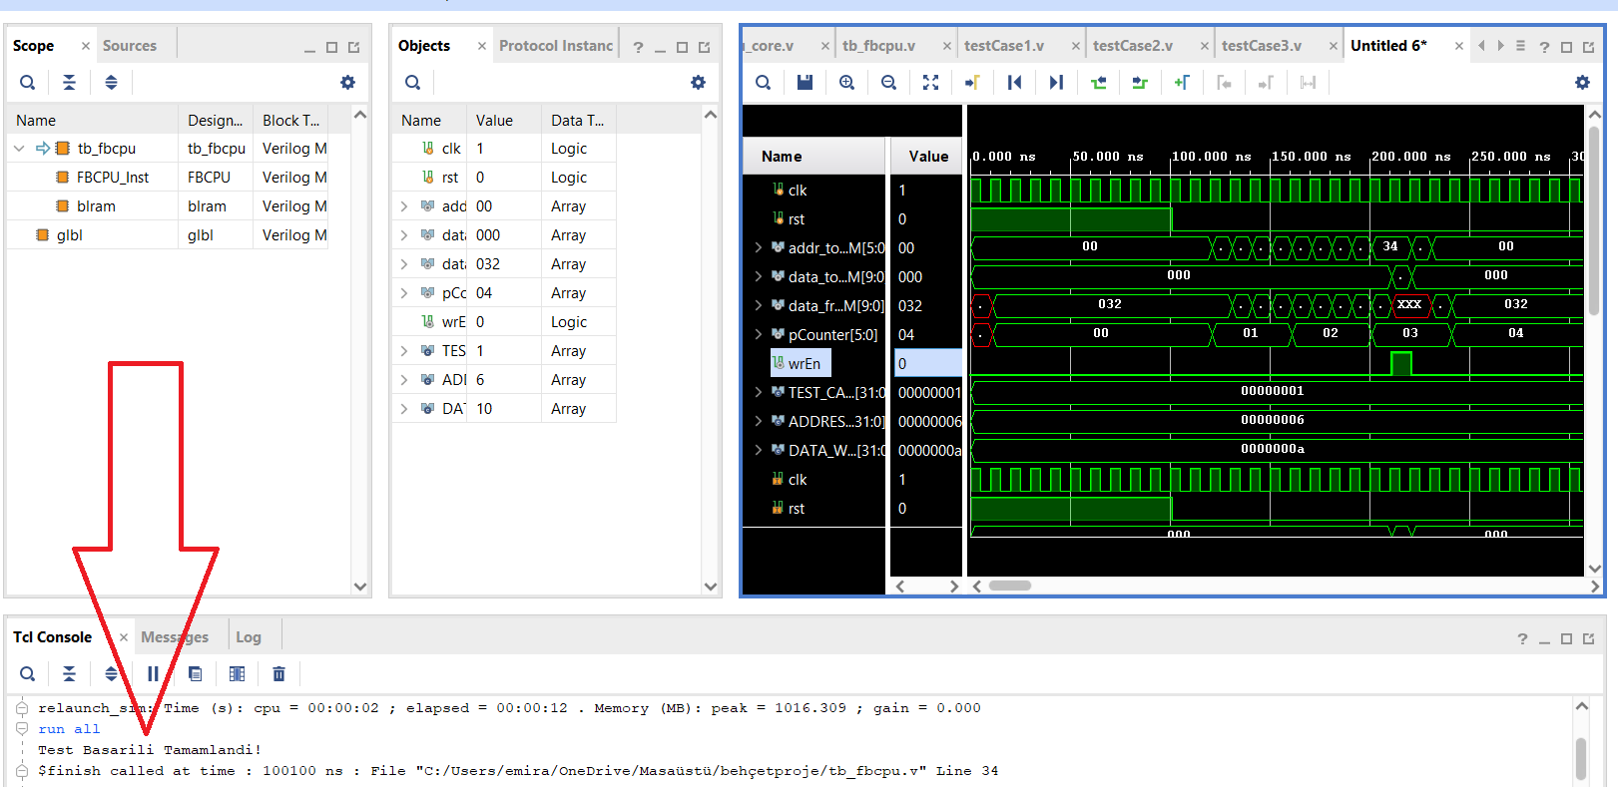
[52] [9:0] adresi 00f (Decimal olarak 15’e tekabül ediyor) olduğundan ve alttaki konsolda “Test Basarili Tamamlandi” yazısından, işlemcinin yapmasını istediğimiz işlemi başarılı bir şekilde tamamladığını görebiliriz.
Fenerbahçe Üniversitesi/2021- BLM201 - FBCPU RTL TASARIM PROJESİ - Proje Sahipleri: Behçet Muhammed, Adem Çolak, Hazem Kataie, Danial Erfani
34/25

Slide 26
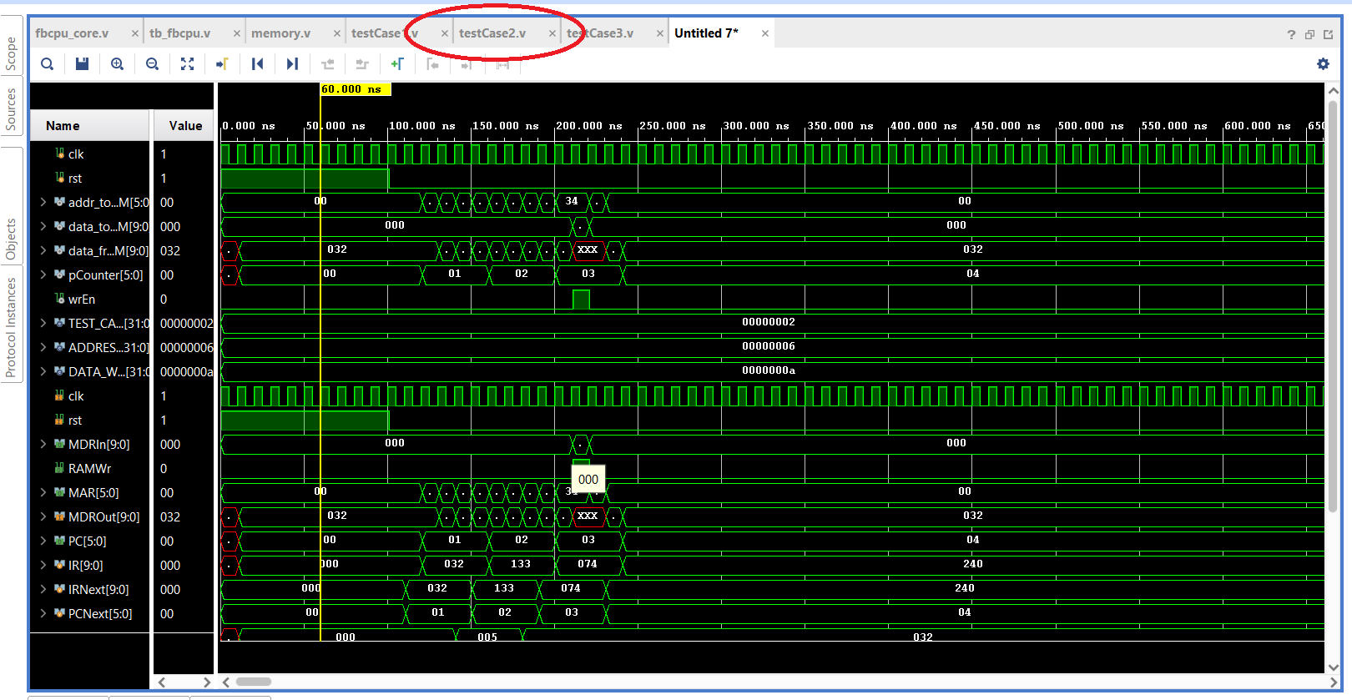
Test Case 2
Fenerbahçe Üniversitesi/2021- BLM201 - FBCPU RTL TASARIM PROJESİ - Proje Sahipleri: Behçet Muhammed, Adem Çolak, Hazem Kataie, Danial Erfani
34/26

Slide 27
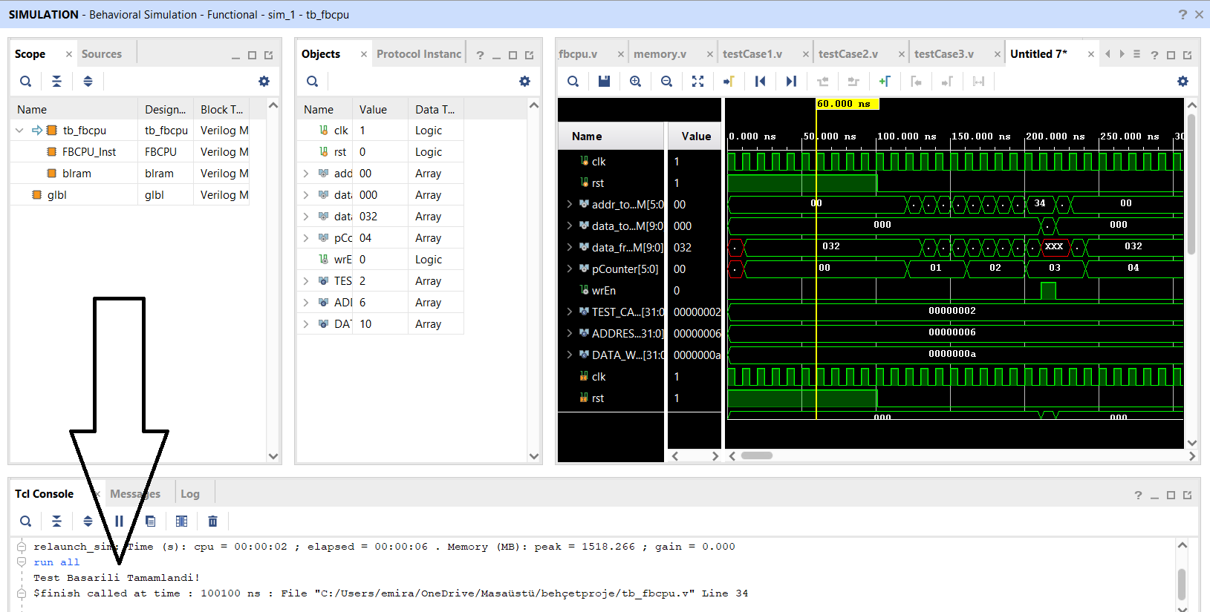
[52] [9:0] adresi 032 (Decimal olarak 50’ye tekabül ediyor) olduğundan ve alttaki konsolda “Test Basarili Tamamlandi” yazısından, işlemcinin yapmasını istediğimiz işlemi başarılı bir şekilde tamamladığını görebiliriz.
Fenerbahçe Üniversitesi/2021- BLM201 - FBCPU RTL TASARIM PROJESİ - Proje Sahipleri: Behçet Muhammed, Adem Çolak, Hazem Kataie, Danial Erfani
34/27

Slide 28
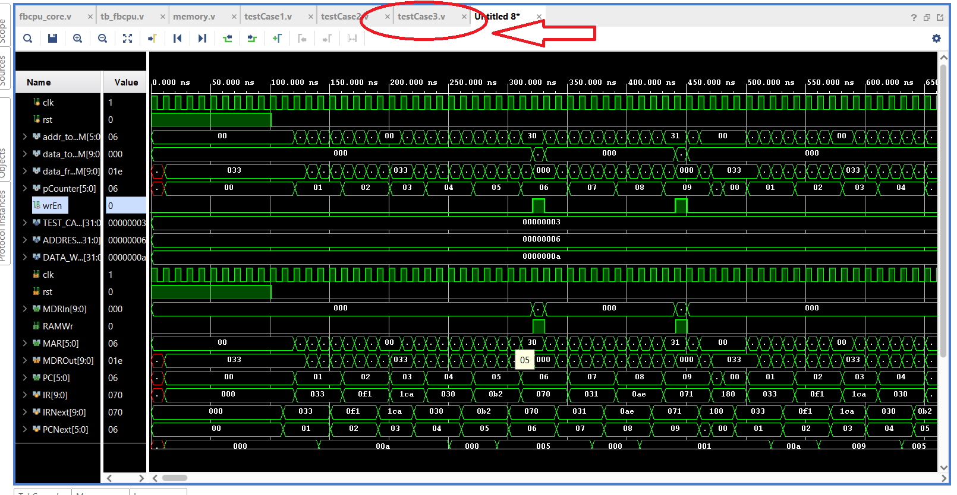
Test Case 3
Fenerbahçe Üniversitesi/2021- BLM201 - FBCPU RTL TASARIM PROJESİ - Proje Sahipleri: Behçet Muhammed, Adem Çolak, Hazem Kataie, Danial Erfani
34/28

Slide 29
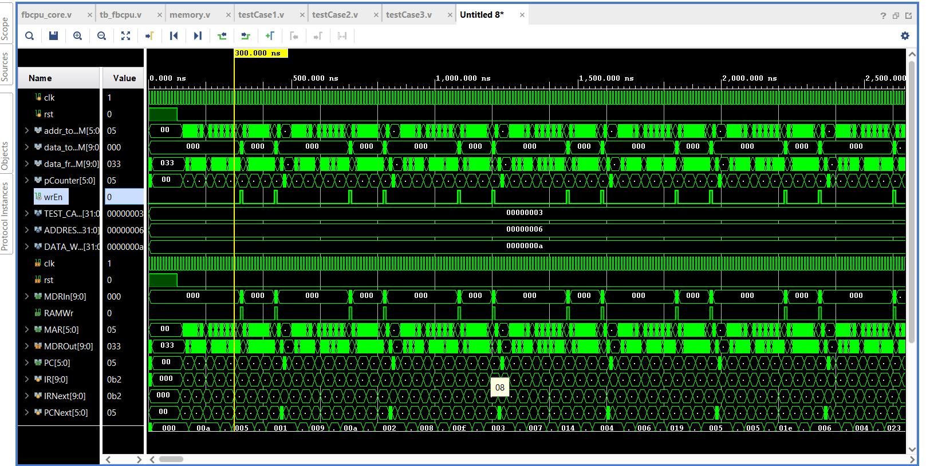
Fenerbahçe Üniversitesi/2021- BLM201 - FBCPU RTL TASARIM PROJESİ - Proje Sahipleri: Behçet Muhammed, Adem Çolak, Hazem Kataie, Danial Erfani
34/29

Slide 30
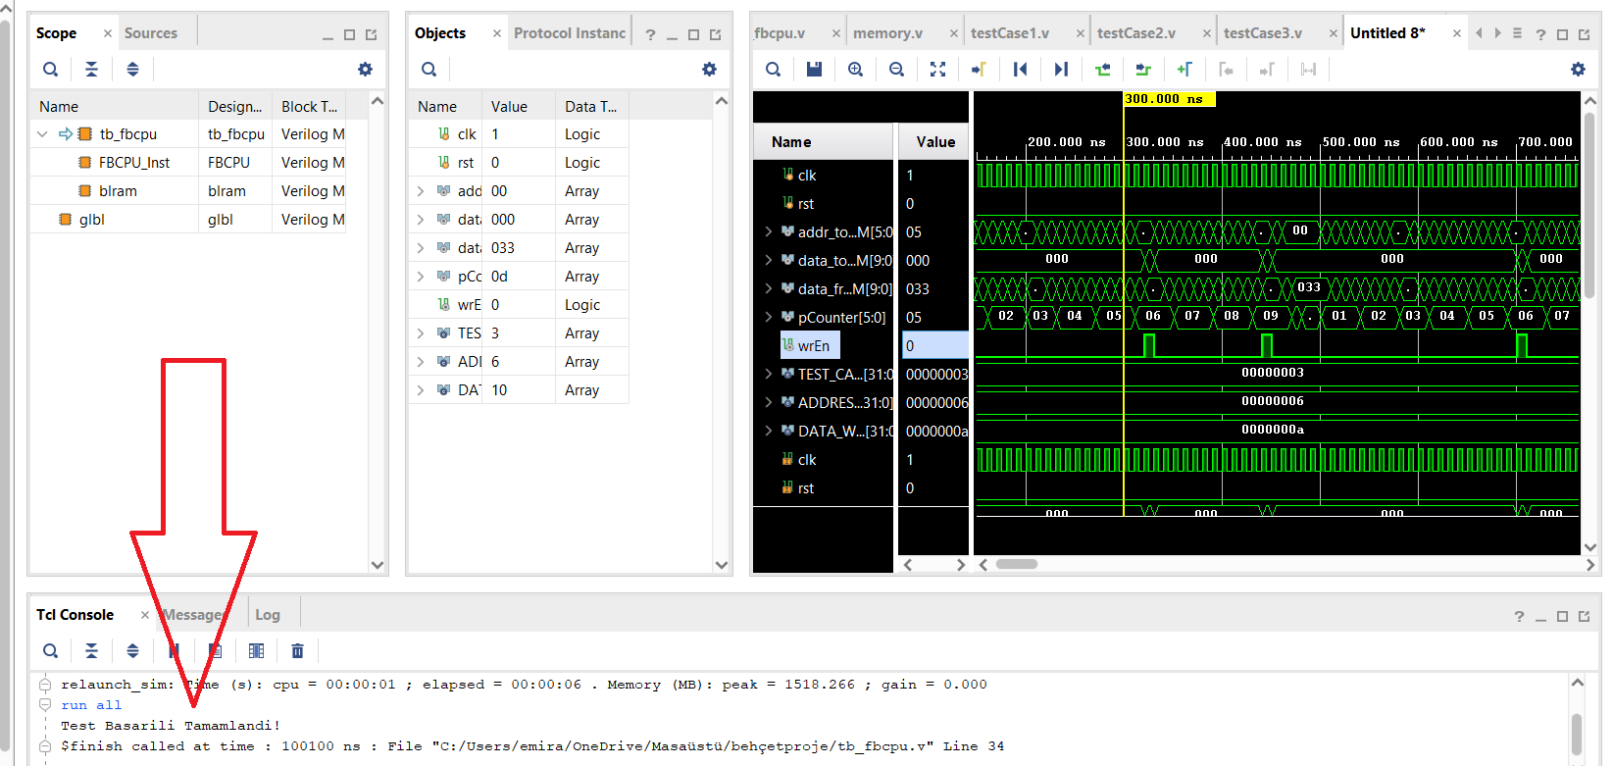
[52] [9:0] adresi 032(Decimal olarak 50’ye tekabül ediyor) olduğundan ve alttaki konsolda “Test Basarili Tamamlandi” yazısından, işlemcinin yapmasını istediğimiz işlemi başarılı bir şekilde tamamladığını görebiliriz.
Fenerbahçe Üniversitesi/2021- BLM201 - FBCPU RTL TASARIM PROJESİ - Proje Sahipleri: Behçet Muhammed, Adem Çolak, Hazem Kataie, Danial Erfani
34/30

Slide 31
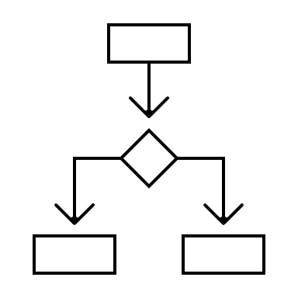
Sonuçlar Geliştirilen FB-CPU işlemcisi gerekli durum koşullarını sağladığında 10 adet komutu yerine getirip, 4 adet işlem yapabilmektedir. Elde ettiğimiz kazanımlara gelirsek, bu işlemciyi yapabilmek için saklayıcılar, bellek, işlem ünitesi ve kontrol ünitesi hakkında gerekli bilgileri edindik. Bu bilgileri verilen Von Neumann mimarisinde inceleyerek yapı hakkında bilgi sahibi olduk. Sonuç olarak FB-CPU işlemcisi makine dilindeki kodlarını istenen operasyonları düzgün bir şeklide gerçekleştirebilmektedir
Fenerbahçe Üniversitesi/2021- BLM201 - FBCPU RTL TASARIM PROJESİ - Proje Sahipleri: Behçet Muhammed, Adem Çolak, Hazem Kataie, Danial Erfani
34/31

Slide 32

Projeyi Hazırlayanlar
Behçet Muhammed
Adem Çolak
Hazem Kataie
Danial Erfani
Fenerbahçe Üniversitesi/2021- BLM201 - FBCPU RTL TASARIM PROJESİ - Proje Sahipleri: Behçet Muhammed, Adem Çolak, Hazem Kataie, Danial Erfani
34/32

Slide 33
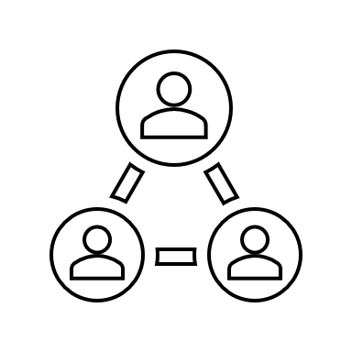
Kaynaklar
Levent, Vecdi Emre (2019) “Von Neumann Mimarisi”, Bilgisayar Mühedisliğine Giriş-Ders Notları.
Levent, Vecdi Emre (2021) “Durum Makinaları”, Mantıksal Sistem Tasarımı-Ders Notları.
Levent, Vecdi Emre (2021) “Veriyolu Elemanları”, Mantıksal Sistem Tasarımı-Ders Notları.
Levent, Vecdi Emre (2021) “Bellekler”, Mantıksal Sistem Tasarımı-Ders Notları.
Levent, Vecdi Emre (2021) “FB-CPU RTL Tasarım”, Mantıksal Sistem Tasarımı-Ders Notları.
Fenerbahçe Üniversitesi/2021- BLM201 - FBCPU RTL TASARIM PROJESİ - Proje Sahipleri: Behçet Muhammed, Adem Çolak, Hazem Kataie, Danial Erfani
34/33

Slide 34
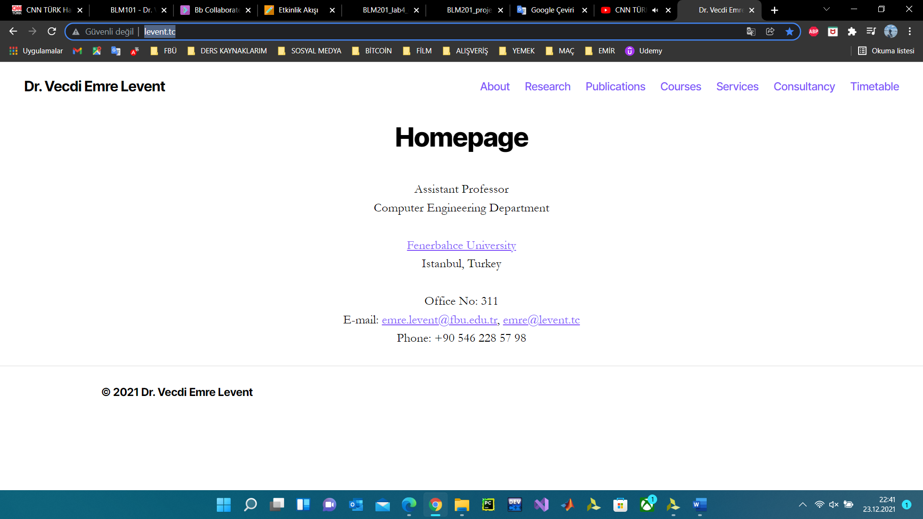

Levent.tc
Fenerbahçe Üniversitesi/2021- BLM201 - FBCPU RTL TASARIM PROJESİ - Proje Sahipleri: Behçet Muhammed, Adem Çolak, Hazem Kataie, Danial Erfani
34/34

